Slide 1
ПРОГРАММА ПРОСВЕЩЕНИЯ РОДИТЕЛЕЙ
МБДОУ №21 «Золотой ключик»

Slide 2

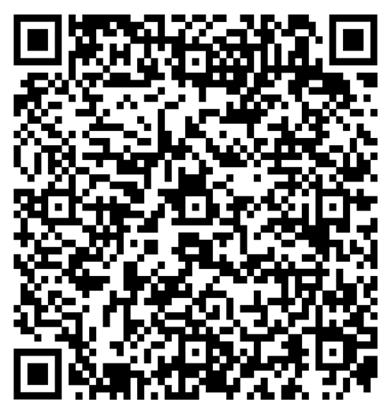
ПРОГРАММА ПРОСВЕЩЕНИЯ
Программа просвещения родителей (законных представителей) детей дошкольного возраста, посещающих дошкольные образовательные организации Поэтапное внедрение Программы просвещения в регионах (2024-2030 годы)

Slide 3
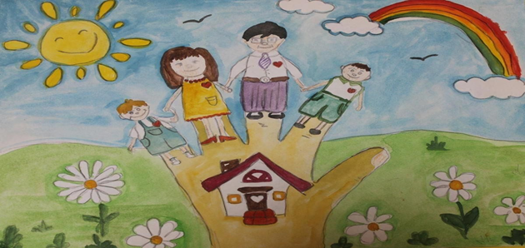
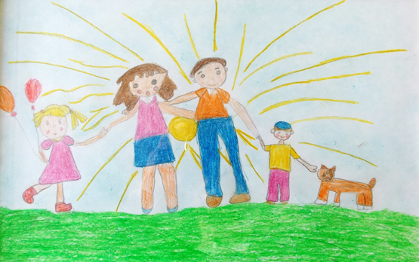
ЦЕЛЬ ПРОГРАММЫ: целью просвещения родителей
(законных представителей) детей младенческого, раннего
и дошкольного возраста является обеспечение поддержки семьи в вопро-
сах образования, охраны и укрепления здоровья каждого ребенка;
обеспечение единства подходов к воспитанию и обучению детей в услови-
ях детского сада и семьи; повышение воспитательного потенциала семьи.

Slide 4
ЗАДАЧИ ПРОГРАММЫ
1.Установить взаимоответственные, доверительные отношения между родителями (законными представителями) и педагогами.
Способствовать созданию атмосферы взаимопонимания, общности интересов.
2. Выявлять и изучать интересы и потребности семей воспитанников.
3. Психолого-педагогическое просвещение и информирование родителей о значимых изменениях в физическом и психическом развитии детей в младенческом, раннем и дошкольном возрасте, о необходимых условиях для обеспечения полноценного развития каждого ребенка.
4. Приобщение родителей к ценностям осознанного и ответственного родительства , как основы благополучия семьи и развития личности ребенка.
5. Раскрытие родителям важности и особенностей образовательной работы с детьми младенческого, раннего и дошкольного возраста, понимания включенности родителей в общее дело воспитания и обучения, развития их детей.

Slide 5
ЗАДАЧИ ПРОГРАММЫ
6. Психолого-педагогическая помощь родителям в понимании возможных причин возникновения трудностей в развитии ребенка и путей их преодоления и профилактики, в выборе оптимальной стратегии взаимодействия с ребенком.
7. Информирование родителей о возможностях получения индивидуальной помощи в вопросах укрепления здоровья, обучения и воспитания детей младенческого, раннего и дошкольного возраста.
8. Выбор оптимальных средств и методов взаимодействия дошкольной образовательной организации с родителями детей младенческого, раннего и дошкольного возраста, основанный на выделенных проблемах семейного воспитания и взаимоотношений родителей с детьми.

Slide 6
ОЖИДАЕМЫЕ РЕЗУЛЬТАТЫ
- выстроена система психолого-педагогического просвещения и информирования родителей о значимых изменениях в физическом и психическом развитии детей в младенческом, раннем и дошкольном возрасте, о необходимых условиях для обеспечения полноценного развития детей; - в ДОУ осуществляется квалифицированное просвещение родителей по вопросам оздоровления, образования и актуальным проблемам воспитания и развития детей с использованием разнообразных форм, в том числе интерактивных; - повысится доля участия родителей в проводимых в ДОУ мероприятиях с 58% до 68%; -повысится доля участия родителей в управлении ДОУ с 20 % до 30%; - созданы условия для творческой самореализации родителей (законных представителей) и детей; - психологическая служба ДОУ оказывает квалифицированную помощь родителям в понимании возможных причин возникновения трудностей в развитии ребенка и путей их преодоления и профилактики, в выборе оптимальной стратегии взаимодействия с ребенком; - педагоги ДОУ повысили свою квалификацию в вопросах оказания квалифицированной помощи родителям, основанного на выделенных проблемах семейного воспитания и взаимоотношений родителей с детьми и выбирают оптимальные методы, приемы в оказании помощи родителям (законным представителям)

Slide 7
СОДЕРЖАТЕЛЬНЫЙ РАЗДЕЛ ПРОГРАММЫ
Описание деятельности по психолого – педагогическому просвещению родителей в соответствии с направлениями работы
Родительство, как особый феномен в жизни человека
Родительская компетентность и ответственное родительство
Специфика и структура детско - родительских отношений
Семейные ценности и традиции
Особенности, формы и методы просвещения родителей (законных представителей) в дошкольной образовательной организации
Методы изучения семьи и особенностей семейного воспитания
Формы и методы просвещения родителей (законных представителей) в дошкольной образовательной организации
Возможности и потенциал цифровой среды для просвещения родителей (законных представителей) детей дошкольного возраста
Просвещение родителей ( законных представителей) по вопросам здоровья, воспитания и развития детей младенческого, раннего , дошкольного возрастов
Педагогическая помощь родителям (законным представителям) детей дошкольного возраста в создании образовательной среды семьи

Slide 8

СОДЕРЖАТЕЛЬНЫЙ РАЗДЕЛ ПРОГРАММЫ
Особенности питания, здорового образа жизни и безопасности детей раннего и дошкольного возрастов
Воспитание и развитие детей дошкольного возраста (от 3 лет до 8 лет)
Поддержка и просвещение родителей (законных представителей), воспитывающих ребенка с ограниченными возможностями здоровья, в том числе детей - инвалидов
Права родителей законных представителей) и государственная поддержка семей с детьми дошкольного возраста
Права и обязанности родителей (законных представителей) в сфере образования
Государственная поддержка семей с детьми раннего и дошкольного возрастов
Типичные проблемы в семьях воспитанников и их решение.
Воспитание ребенка в неполной семье
Поддержка родительского авторитета
Пространство родительских инициатив

Slide 9
Раздел: Семейные ценности и традиции
Основные понятия:
Система ценностей – модель ценностей общества или группы, в которой индивидуальные ценности взаимосвязаны таким образом, чтобы каждая из них усиливала другую и тем самым образовывалось согласованное целое. Формирование семейных ценностей – целенаправленный процесс, в ходе которого происходит формирование и развитие семейных взаимоотношений, ценностей культуры быта и семьи, а также здорового образа жизни в обществе.
Семейные традиции – культурное наследие, передающееся от поколения к поколению и сохраняющееся в течение длительного времени в форме обычаев, порядков и норм поведения членов семьи.
Семейные ценности – это система представлений о семье, ее нравственных ориентирах, которые оказывают влияние на взаимоотношения между членами семьи, а также устанавливают правила и нормы поведения, семейные цели и способы организации жизнедеятельности семьи.

Slide 10
Семейные ценности
Семейные ценности можно классифицировать по-разному:
- в зависимости от видов связей (супружеские, родительские, родственные) выделяют следующие ценности:
– ценности супружества (брак, взаимоподдержка и взаимопонимание супругов и т.д.); – родительские ценности (воспитание и социализация детей в семье и т.д.);
– ценности, связанные с родством (взаимодействие между родственниками – братьями, сестрами, бабушками и дедушками);
Другая классификация основывается на уровнях семейных ценностей:
– культурно-национальная и кровная самоценность семьи (кровное родство, почитание предков, ребенок, домашний очаг, семейный лад, обычаи);
– природно-географические основы воспитания духовно-нравственных ценностей в семье (бережное отношение к природе, природосообразная деятельность, труд, здоровье);
– общественно-государственные основы русской семьи и семейного воспитания (понятие родины, бескорыстия, правды, мира и т.д.);
– высшие духовно-нравственные ценности (любовь, доверие, взаимоуважение, материальные и духовные ценности и другие).

Slide 11
4.1 | «Что для меня значит быть родителем?»; | Эссе ( дискуссия, диалог – рассуждение) для родителей | 2026г
4.2 | «Герб семьи» | арт-проект | 2025г.
4.3 | «Система ценностей различных поколений»; | Круг доверия | 2026г
4.4 | День рождения ребенка, как сделать этот день запоминающимся? | Творческая мастерская | 2027г
4.5 | «Домики для птиц», «Территория Детства», «Цветущий ДОО», «Книга для детской библиотеки», «Собери макулатуру, сохрани дерево», «Корм для друзей наших меньших», «Расскажи о своем герое Великой Отечественной войны», «Окна Победы» | акции | 2024- 2027г
4.6 | «День Матери», «День семьи, любви и верности», «День пожилого человека»; «День многодетной семьи» | Праздники и развлечения | 2024- 2027г

Slide 12
4.7 | «День отца» «Будущие защитники Отечества» «Папа, мама, я – спортивная семья» | Спортивные мероприятия | 2024- 2027г
4.8 | «Как я провел лето», «Моя семья», Мама, лучше всех на свете» | конкурсы рисунков, чтецов | 2024- 2027г
4.9 | «Осень золотая », « Мастерская Деда Мороза и Снегурочки» | Конкурсы поделок | 2024- 2027г
4.10 | Осенняя ярмарка | ярмарка | 2025- 2027г.
4.11 | Дети и театр | Фестиваль сказок | 2025- 2027г.
4.12 | «Мы - исследователи» | Конкурс проектной детской деятельности | 2025 - 2027г.

Slide 13
ПРАВА И ОБЯЗАННОСТИ РОДИТЕЛЕЙ (законных представителей)
Права и обязанности родителей в сфере образования регулируются ФЗ, статья 44. Согласно данной статье:
1. Родители (законные представители) несовершеннолетних воспитанников имеют преимущественное право на обучение и воспитание детей перед всеми другими лицами. Они обязаны заложить основы физического, нравственного и интеллектуального развития личности ребенка.
2. Органы государственной власти и органы местного самоуправления, образовательные организации, российское движение детей и молодежи оказывают помощь родителям (законным представителям) несовершеннолетних воспитанников в воспитании детей, охране и укреплении их физического и психического здоровья, развитии индивидуальных способностей и необходимой коррекции нарушений их развития.

Slide 14
3. Родители (законные представители) несовершеннолетних воспитанников имеют право:
1) знакомиться с уставом организации, осуществляющей образовательную деятельность, со сведениями о дате предоставления и регистрационном номере лицензии на осуществление образовательной деятельности, свидетельством о государственной аккредитации, с учебно-программной документацией и другими документами, регламентирующими организацию и осуществление образовательной деятельности;
2) знакомиться с содержанием образования, используемыми методами обучения и воспитания, образовательными технологиями, а также с результаты освоения детьми ОП
3) защищать права и законные интересы воспитанников ;
4) получать информацию о всех видах планируемых обследований (психологических, психолого-педагогических) воспитанников, давать согласие на проведение таких обследований или участие в таких обследованиях, отказаться от их проведения или участия в них, получать информацию о результатах проведенных обследований воспитанников;
5) принимать участие в управлении организацией, осуществляющей образовательную деятельность, в форме, определяемой уставом этой организации;

Slide 15
ОБЯЗАННОСТИ

